Slide 1

Prototipo rápido

Slide 2
¿En qué consiste?
Este método está asociado a la idea de desarrollar diferentes conceptos propuestos mediante prototipos de software o hardware, para su posterior evaluación.

Slide 3
El prototipado rápido se describe como un método basado en ordenador que pretende reducir el ciclo iterativo de desarrollo. Los prototipos iterativos desarrollados podrán ser rápidamente reemplazados o modificados según los informes de diversas procedencias, como experiencias previas de usuarios o de diseñadores veteranos, a medida que se evoluciona en el desarrollo de las tareas a realizar.

Slide 4
Existen muchas herramientas para la generación de prototipos rápidos, siendo habituales una secuencia de imágenes en Microsoft PowerPoint o Visual Basic. Un coste a considerar será el nivel de conocimientos requeridos para manejar las herramientas de apoyo durante el tiempo necesario para implementar un prototipo de software.

Slide 5
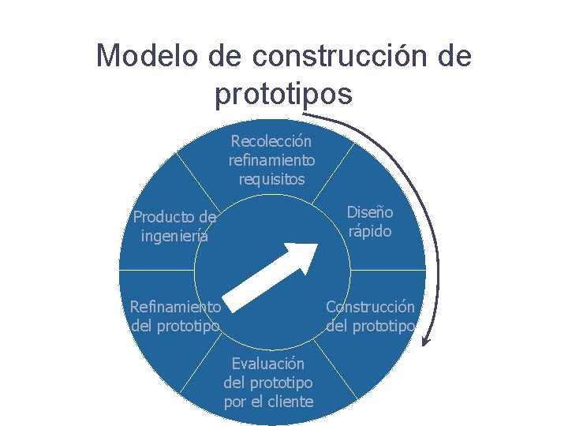

Slide 6
¿Cómo lo llevo a cabo?
Habrá que seleccionar a los usuarios apropiados para el test del prototipo, intentando cubrir un amplio rango de usuarios dentro de la población objetivo y se prepararán tareas realistas en las que se ocupará a los usuarios mientras trabajen con el prototipo.

Slide 7
¿Puede ser utilizado el prototipo para la realización de las tareas?
Mediante una sesión piloto previa
Se alecciona al usuario para trabajar a través de las tareas seleccionadas, interactuando y respondiendo al sistema de forma apropiada. Si se requiere, se puede obtener información adicional entrevistando a los usuarios inmediatamente después a su interacción con el prototipo.
Una vez que se ha analizado, resumido y evaluado la información reunida y las observaciones realizadas se determinará la severidad de los problemas identificados y se resumirán las implicaciones de diseño y las recomendaciones para las mejoras e informar al equipo de diseño.

Slide 8
¿Cuándo debería usar esta técnica?
Los prototipos creados por este método presentan una alta fidelidad respecto del producto final, lo que será de interés en el desarrollo de software y sitios web, pudiendo darse a lo largo de todo el ciclo, por las características que se explican de estos prototipos.

Slide 9
Ventajas
Permite la construcción del sistema con requisitos poco claros o cambiantes.
•El cliente recibe una versión del sistema en muy poco tiempo, por lo que lo puede evaluar, probar e, incluso, empezar a utilizarlo.
• Se pueden introducir cambios en las funcionalidades del sistema en cualquier momento.
• Involucra al usuario en la evaluación de la interfaz de usuario.

Slide 10
Desventajas
• Requiere trabajo del cliente para evaluar los distintos prototipos y traducirlo en nuevos requisitos.
• Requiere un tiempo adicional para definir adecuadamente el sistema.
• No se sabe exactamente cuánto será el tiempo de desarrollo ni cuantos prototipos se tienen que desarrollar.

